Slide 1
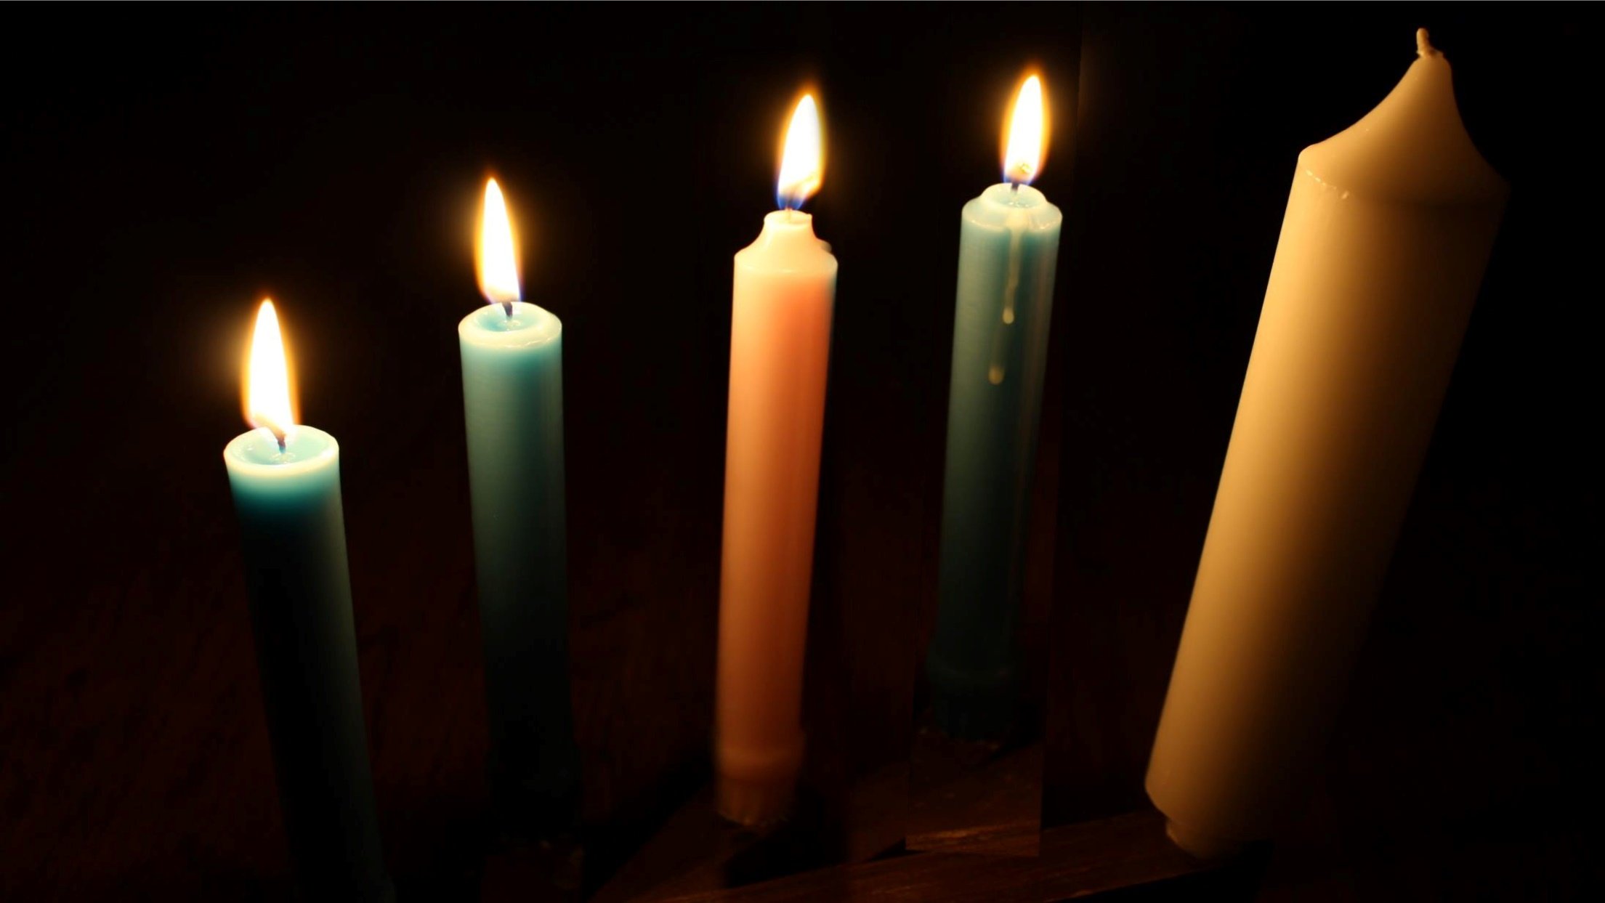
It-4 Ħadd tal-Avvent
Notes:
1/1

Slide 3
Qari mit-Tieni Ktieb
ta’ Samwel
2 Sam 7, 1-5.8b-12.14a.16

Slide 4
Meta s-Sultan David mar joqgħod f’daru, u l-Mulej serrħu mill-għedewwa kollha ta’ madwaru,

Slide 5
is-sultan qal lil Natan
il-profeta:

Slide 6
“Issa, ara jien qiegħed f’dar taċ-ċedru, u l-arka ta’ Alla qiegħda f’nofs ta’ tinda!”.
U qal Natan lis-sultan:

Slide 7
“Kull ma għandek fi ħsiebek li tagħmel, mur agħmlu, għax il-Mulej miegħek”.
Imma dak il-lejl stess ġiet

Slide 8
il-kelma tal-Mulej lil Natan u qallu:
“Mur għid lill-qaddej tiegħi David: ‘Dan jgħid il-Mulej:

Slide 9
Se tibnili int dar biex noqgħod fiha? Ara, jiena ħadtek mill-mergħat minn wara l-imrieħel biex tkun prinċep fuq il-poplu tiegħi

Slide 10
Iżrael. Dejjem kont miegħek f’kull ma kont tidħol għalih; u meta int qridt l-għedewwa tiegħek kollha minn quddiemek.

Slide 11
Issa jiena nibnilek isem kbir jixbah l-ismijiet
il-kbar li hawn fid-dinja. Nagħmel post għall-poplu tiegħi Iżrael,

Slide 12
u nqiegħdu hemm fejn jgħammar bla biża’, u ma jgħakksuhx iżjed il-ħżiena bħalma għamlu sa minn dejjem,

Slide 13
jiġifieri sa minn meta qajjimt l-imħallfin fuq
il-poplu tiegħi Iżrael; u nserrħek mill-għedewwa tiegħek kollha.

Slide 14
Lilek imbagħad il-Mulej jagħtik kelma li jibnilek dar. U meta inti ttemm żmienek, u tkun striħajt ma’ missirijietek,

Slide 15
jiena nqajjem nislek warajk, nisel ħiereġ
mill-ġewwieni tiegħek, u nsaħħaħ is-saltna tiegħu. Jiena nkun għalih missier,

Slide 16
u hu jkun għalija iben.
Il-familja tiegħek u
s-saltna tiegħek jibqgħu sħaħ għal dejjem quddiemi.

Slide 17
It-tron tiegħek jibqa’ sħiħ għal dejjem’”.

Slide 18
Il-Kelma tal-Mulej
R:/ Irroddu ħajr lill Alla

Slide 19
Salm Responsorjali
R:/ It-tjieba tal-Mulej irrid dejjem ngħanni

Slide 20
F’kull żmien ixandar fommi l-fedeltà tiegħek.
Għax jien għedt:

Slide 21
“Tjubitek tibqa’ sħiħa għal dejjem;
bħas-smewwiet int wettaqt il-fedeltà tiegħek”.

Slide 22
R:/ It-tjieba tal-Mulej irrid dejjem ngħanni

Slide 23
“Għamilt patt
mal-magħżul tiegħi,
ħlift lil David, il-qaddej tiegħi:

Slide 24
Jien nagħmel li nislek jibqa’ għal dejjem,
li f’kull żmien jibqa’ sħiħ it-tron tiegħek”.

Slide 25
R:/ It-tjieba tal-Mulej irrid dejjem ngħanni

Slide 26
“Hu jsejjaħli:
‘Int missieri
u Alla tiegħi, fortizza u salvazzjoni tiegħi!’.

Slide 27
It-tjieba tiegħi nżommha fuqu għal dejjem,
u l-patt tiegħi miegħu jibqa’ sħiħ”.

Slide 28
R:/ It-tjieba tal-Mulej irrid dejjem ngħanni

Slide 29
Qari mill-Ewwel Ittra ta’ San Pawl Appostlu
lir-Rumani
Rum16, 25-27

Slide 30
Ħuti, lil Alla li għandu
l-qawwa li jwettaqkom
fl-Evanġelju li nħabbar jien,
jien u nxandar lil Ġesù Kristu,

Slide 31
skont ir-rivelazzjoni
tal-misteru li kien moħbi
fis-skiet tal-eternità;
lil dan li Alla issa rrivelalna dan il-misteru,

Slide 32
u għarrfu lill-ġnus bil-kitba tal-Profeti, skont l-ordni tiegħu, Alla ta’ dejjem,
biex iwassalhom
għall-ubbidjenza tal-fidi;

Slide 33
lil dan Alla, waħdu fl-għerf, il-glorja għal dejjem ta’ dejjem b’Ġesù Kristu. Ammen.

Slide 34
Il-Kelma tal-Mulej
R:/ Irroddu ħajr lill Alla
Ejja Mulej Ġesù

Slide 35
Hallelujah, Hallelujah

Slide 36
Ara, jiena l-qaddejja
tal-Mulej:
ħa jsir minni skont kelmtek!

Slide 37
Hallelujah, Hallelujah

Slide 38
Qari mill-Evanġelju skont
San Luqa
Lq 1, 26-38
R:/ Glorja lilek Mulej

Slide 39
F’dak iż-żmien, Alla bagħat l-anġlu Gabrijel f’belt tal-Galilija, jisimha Nazaret, għand xebba, mgħarrsa ma’ raġel jismu

Slide 40
Ġużeppi mid-dar ta’ David. Dix-xebba kien jisimha Marija. L-anġlu daħal għandha u qalilha:

Slide 41
“Sliem għalik, mimlija
bil-grazzja, il-Mulej miegħek”.
Hi tħawdet ħafna għal dan il-kliem, u bdiet taħseb

Slide 42
bejnha u bejn ruħha x’setgħet qatt tfisser din
it-tislima. Iżda l-anġlu qalilha:

Slide 43
“Tibżax, Marija, għax int sibt grazzja quddiem Alla. Ara, int se tnissel fil-ġuf u jkollok iben u ssemmih Ġesù.

Slide 44
Hu jkun kbir, u jkun jissejjaħ Bin l-Għoli.
Il-Mulej Alla jagħtih
it-tron ta’ David missieru,

Slide 45
u jsaltan għal dejjem fuq dar Ġakobb, u ma jkunx hemm tmiem għas-saltna tiegħu”.

Slide 46
Iżda Marija qalet lill-anġlu: “Kif ikun dan, ladarba ma nagħrafx raġel?”.
Wieġeb l-anġlu u qalilha:

Slide 47
“L-Ispirtu s-Santu jiġi fuqek, u l-qawwa
tal-Għoli tixħet id-dell tagħha fuqek. U għalhekk dak li jitwieled minnek

Slide 48
ikun qaddis, u jissejjaħ Bin Alla. Ara, l-qariba tiegħek Eliżabetta, fi xjuħitha, hi wkoll nisslet iben fil-ġuf, u ġa għandha

Slide 49
sitt xhur dik li għaliha kienu jgħidu li ma jistax ikollha tfal, għax għal Alla ma hemm xejn li ma jistax isir”.

Slide 50
Imbagħad qalet Marija:
“Ara, jien il-qaddejja
tal-Mulej: ħa jsir minni skont kelmtek!”

Slide 51
U l-anġlu telaq minn quddiemha.

Slide 52
Il-Kelma tal-Mulej
R:/ Tifħir lilek Kristu
Ejja Mulej Ġesù

Slide 54
Jiena nemmen f’Alla wieħed, il-Missier li jista’ kollox, li ħalaq is-sema u
l-art, dak kollu li jidher u dak li ma jidhirx.

Slide 55
U f’Mulej wieħed Ġesù Kristu, Iben waħdieni ta’ Alla,
imnissel mill-Missier
qabel kull żmien.

Slide 56
Alla minn Alla, dawl minn dawl, Alla veru minn Alla veru, imnissel mhux magħmul, natura waħda mal-Missier u bih sar kollox.

Slide 57
Niżel mis-smewwiet għalina
l-bnedmin u għall-fidwa
tagħna. U ħa l-ġisem
bis-setgħa tal-Ispirtu
s-Santu minn Marija Verġni

Slide 58
u sar bniedem. Sallbuh għalina, bata taħt Ponzju Pilatu, miet u difnuh, u
fit-tielet jum qam minn bejn l-imwiet, skont

Slide 59
il-Kotba mqaddsa,
u tela’ s-sema, u qieghed fuq
il-lemin tal-Missier.
U għandu jerġa jiġi
bil-glorja biex jagħmel ħaqq

Slide 60
mill-ħajjin u mill-mejtin, u s-saltna tiegħu ma jkollhiex tmiem. U fl-Ispirtu s-Santu, Mulej li jagħti l-ħajja li ġej mill-Missier u mill-Iben:

Slide 61
li Hu meqjum u mweġġah flimkien mal-Missier u
mal-Iben. Hu li tkellem b’fomm il-profeti.

Slide 62
U fi Knisja waħda, qaddisa, kattolika, appostolika.
Nistqarr magħmudija waħda
għall-maħfra tad-dnubiet.

Slide 63
U nistenna l-qawma
mill-imwiet, u l-ħajja
taż-żmien li ġej. Ammen.

